Slide 1
ТИФЛОПЕДАГОГИЧЕСКИЕ ТРЕБОВАНИЯ К ДИДАКТИЧЕСКОМУ МАТЕРИАЛУ
Н.Ю.Кузина,
зам. директора по УВР
Карточки для слабовидящих

Slide 2
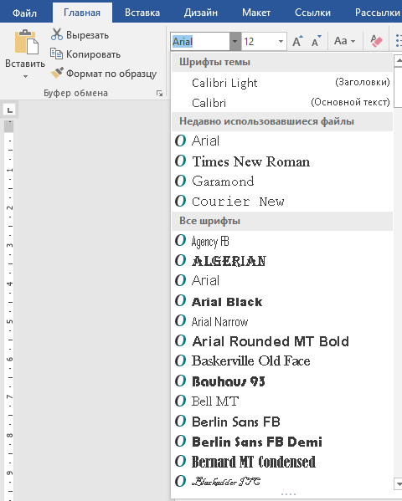
Шрифт
Буквы без насечек.
Достаточное для лёгкого восприятия расстояние между буквами.
Areal Black
Calibri
Franclin
Tahoma

Slide 3
Шрифт
3. Кегль 14-20 (в зависимости от Vis и характера заболевания)
Очень часто на уроках можно видеть раз-даточный дидактический материал, который гото-вится самим тифлопедагогом.
Очень часто на уроках можно видеть раздаточный дидактический материал, который готовится самим тифлопедагогом.

Slide 4
Цвет
1. Выделение цветом с учетом особенностей цветовосприятия, учащихся, обводка контуров букв красного цвета.
Очень часто на уроках можно видеть раздаточный дидактический материал, который готовится самим тифлопедагогом.
Очень часто на уроках можно видеть раздаточный дидактический материал, который готовится самим тифлопедагогом.

Slide 5
Цвет
2. Контрастный фон.
Очень часто на уроках можно видеть раздаточный дидактический материал, который готовится самим тифлопедагогом.
Очень часто на уроках можно видеть раздаточный дидактический материал, который готовится самим тифлопедагогом.

Slide 6
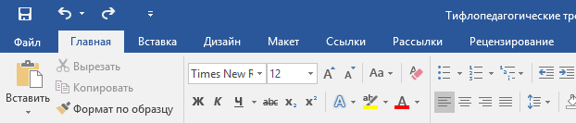
Выравнивание
По ширине.
Очень часто на уроках можно видеть раздаточный дидактический материал, который готовится самим тифлопедагогом в виде рисунков, чертежей, схем, диаграмм и т.д. И очень жалко труд учителя, когда такой ценный материал подготовлен без учета зрительных возможностей учащихся и, по сути дела, не помогает им, не способствует эффективной организации коррекционной работы.

Slide 7
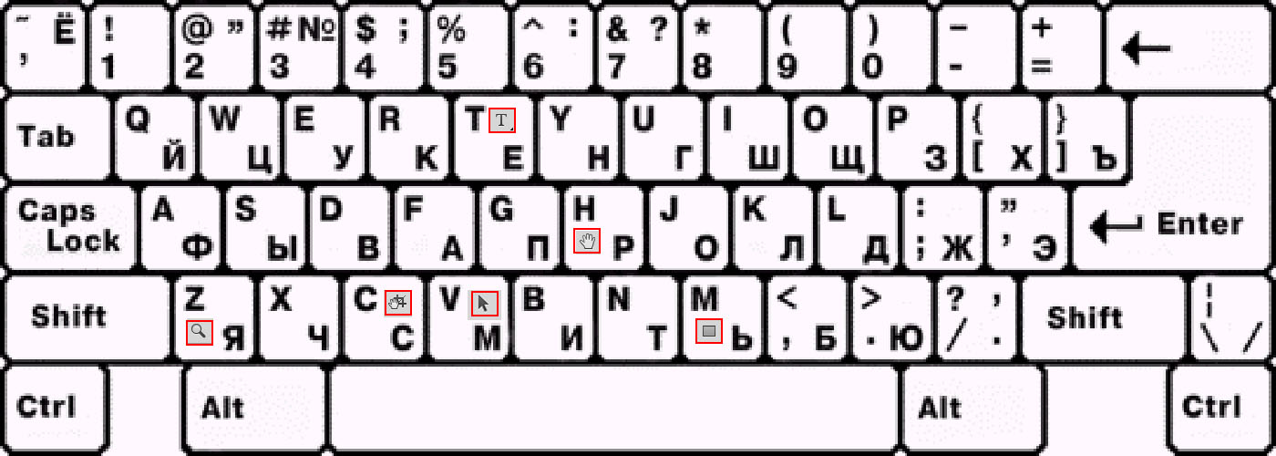
Отступы
1. Красная строка.
Очень часто на уроках можно видеть раз-даточный дидактический материал, который гото-вится самим тифлопедагогом.
Бывает жалко труд учителя, когда такой ценный материал подготовлен без учета зрительных воз-можностей учащихся и, по сути дела, не помогает им.

Slide 8
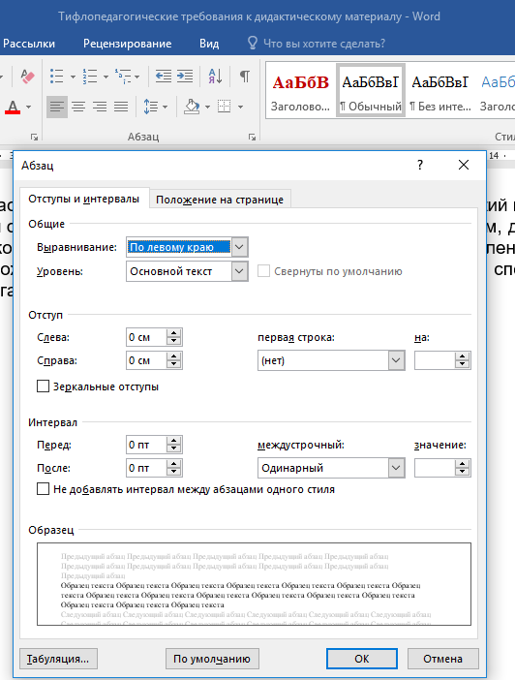
Интервалы
1. «Абзац» - «Интервал» «перед», «после» = 0-6.
Очень часто на уроках можно видеть раздаточный дидактический материал, который готовится самим тифлопедагогом.
Бывает жалко труд учителя, когда такой ценный материал подготовлен без учета зрительных возможностей учащихся и, по сути дела, не помогает им.
Очень часто на уроках можно видеть раздаточный дидактический материал, который готовится самим тифлопедагогом.
Бывает жалко труд учителя, когда такой ценный материал подготовлен без учета зрительных возможностей учащихся и, по сути дела, не помогает им.

Slide 9
Интервалы
2. Междустрочный = 1,15-1,5
Очень часто на уроках можно видеть раздаточный дидактический материал, который готовится самим тифлопедагогом.
Очень часто на уроках можно видеть раздаточный дидактический материал, который готовится самим тифлопедагогом.

Slide 10
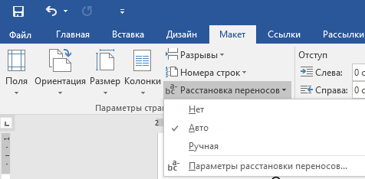
Переносы
Авто.
Очень часто на уроках можно видеть раздаточный дидактический материал, который готовится самим тифлопедагогом.
Очень часто на уроках можно ви-деть раздаточный дидактический мате-риал, который готовится самим тифло-педагогом.

Slide 11
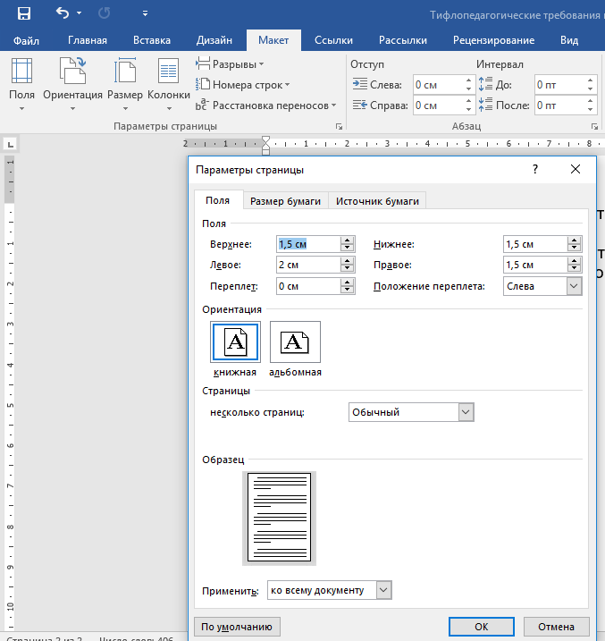
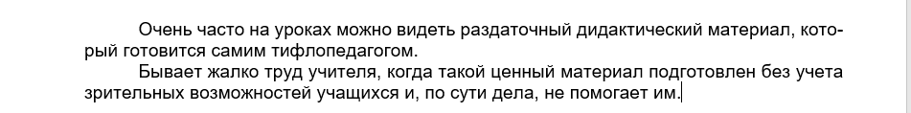
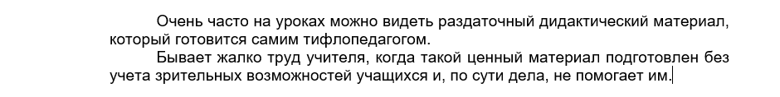
Поля
Неширокие: 1,5-2-1,5-1,5.

Slide 12
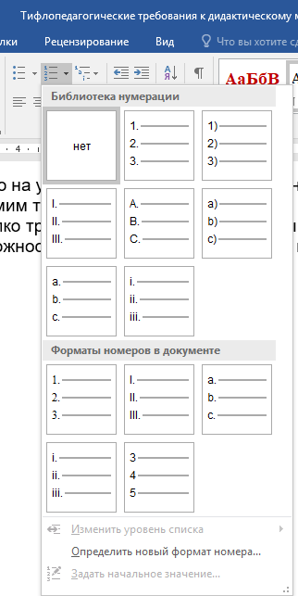
Списки
Маркированные.
Нумерованные (авто).
Очень часто на уроках можно видеть раздаточный дидак-тический материал, ко-торый готовится са-мим тифлопедагогом:
рисунки
чертежи
схемы
диаграммы
и т.д.
Очень часто на уроках можно видеть раздаточный дидак-тический материал, ко-торый готовится са-мим тифлопедагогом:
рисунки
чертежи
схемы
диаграммы
и т.д.

Slide 13
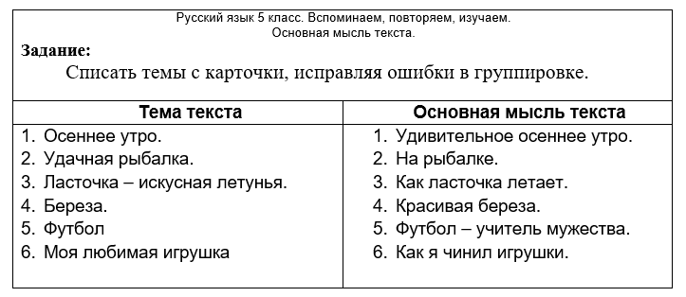
Дополнительная информация
1. Записать задание.

Slide 14
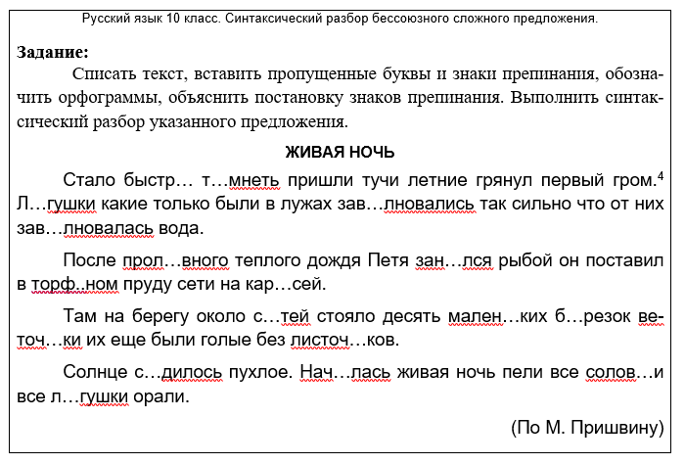
Дополнительная информация
2. Выделить заголовок.

Slide 15
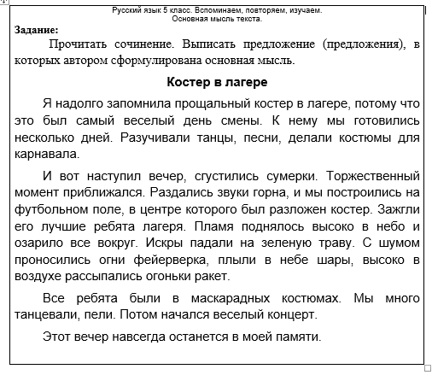
Общий вид карточки

